Slide 1
TOÁN

Slide 2



Slide 3


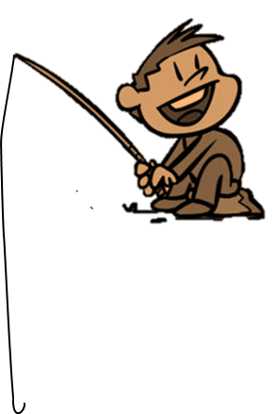




Game câu cá
GO

Slide 4


C. 2
Đâu là số lớn hơn 3?
A. 1
D. 0
C. 6
B. 2

Slide 5
0; 1; 2; 3; 4; 5; 6; 7; 8; 9.
Có bao nhiêu số trong dãy số trên?
D. 10
A. 8
B. 9
C. 11
D. 10

Slide 6
10; …; 8.
Số còn thiếu trong dãy số trên là:
A. 9
A. 9
D. 7
C. 11
B. 6

Slide 7

Chủ đề
10
ÔN TẬP CUỐI NĂM
Bài 38
ÔN TẬP CÁC SỐ VÀ PHÉP TÍNH
TRONG PHẠM VI 10
Trang 88/SGK

Slide 8


Slide 9
Số?
1
1
6
?
2
?
?
?
?
5
0
?
?
3
4
9
?
?
?
5
4
?
?
?
10
8
6
?
?
7
Notes:
GV Click chuột vào hình tròn nào thì đáp án đó hiện ra

Slide 10
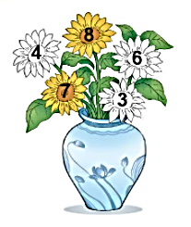
a) Những bông hoa nào ghi số lớn hơn 5?
2
b) Trong các bông hoa trắng, bông nào ghi số lớn nhất, bông nào ghi số bé nhất?

Slide 11
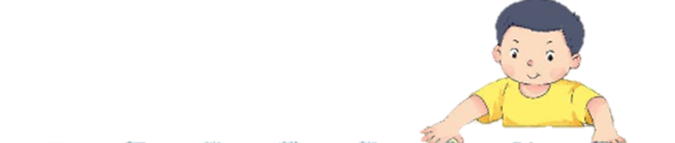


3
Lúc đầu Việt xếp các ô tô thành hai hàng (như hình vẽ). Sau đó Việt chuyển một ô tô từ hàng trên xuống hàng dưới. Khi đó câu nào dưới đây là đúng?
A. Số ô tô ở hàng trên nhiều hơn.
B. Số ô tô ở hàng dưới nhiều hơn.
C. Số ô tô ở hai hàng bằng nhau.
Notes:
Cho HS tư duy trước rồi qua slide sau GV minh hoạ sau

Slide 12
3
Lúc đầu Việt xếp các ô tô thành hai hàng (như hình vẽ). Sau đó Việt chuyển một ô tô từ hàng trên xuống hàng dưới. Khi đó câu nào dưới đây là đúng?
C. Số ô tô ở hai hàng bằng nhau.
Notes:
Cho HS tư duy trước rồi qua slide sau GV minh hoạ sau

Slide 13
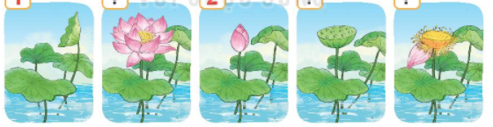
Số?
4
1
?
3
2
?
5
?
4
Một giai đoạn hình thành và phát triển của hoa sen.
Notes:
GD bảo vệ môi trường, tình yêu thiên nhiên

Slide 14
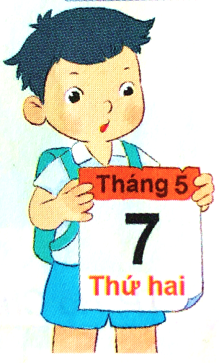

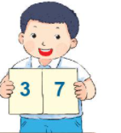

5
Điểm số của Mai, Việt và Nam trong bài kiểm tra Toán là 9, 10, 10. Biết rằng điểm của Mai cao hơn điểm của Nam. Hỏi Việt được mấy điểm.
9
10
10
Notes:
GV hỏi và khai thác và phân tích đề toán trước. Cho HS trả lời trước, GV chiếu minh hoạ sau

Slide 15
Dặn dò:
- Xem lại bài đã học
- Hoàn thành vở bài tập
- Chuẩn bị bài: Luyện tập
trang 90.

